Slide 1
Linear Algebra
线 性 代 数
2018.9

Slide 2

第一章 行列式
第一节 二阶与三阶行列式
一、二阶行列式
二、三阶行列式
三、小结、思考题
备注页

Slide 3
本章重点
1.行列式的计算
直接计算
利用性质计算
2.行列式按行按列展开
3.克莱默法则

Slide 4
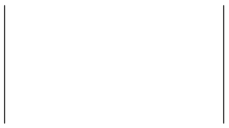

一、二阶行列式
定义
由2×2个数排成二行二列的数表
a₁₁ a₁₂
a₂₁ a₂₂
a₁₁ a₁₂
a₂₁ a₂₂
表达式 a₁₁a₂₂ – a₁₂a_{21，}
称为由数表
所确定的二阶行列式，记作
a₁₁ a₁₂
a₂₁ a₂₂
D=
其中：
a_{ij} (i=1,2,j=1,2) ——D的元素，i为行标， j为列标 .
a₁₁到a₂₂ 的连线——D的主对角线.
a₁₂到a₂₁的连线——D的副对角线.
二阶行列式的计算
对角线法则

Slide 5
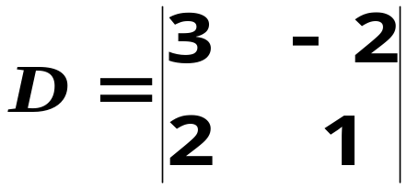
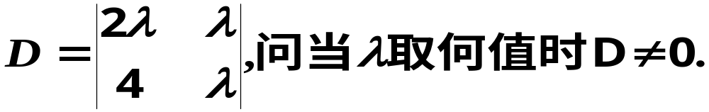
例1
求行列式
例2
设

Slide 6
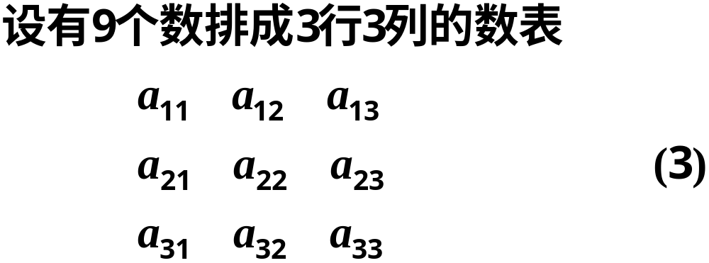

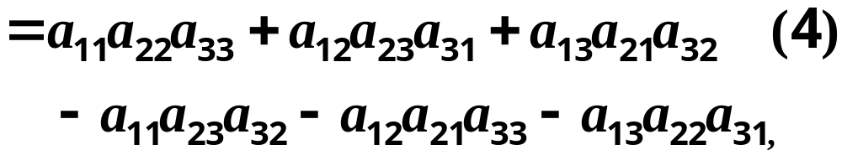
二、三阶行列式
定义2
记
（3）式称为数表（4）所确定的三阶行列式.

Slide 7







三阶行列式的计算
——对角线法则
注意 红线上三元素的乘积冠以正号，蓝线上三元素的乘积冠以负号．
说明 1.三阶行列式包括3!项,每一项都是位于不同行，不同列的三个元素的乘积,其中三项为正，三项为负.
2.对角线法则只适用于二阶与三阶行列式．

Slide 8
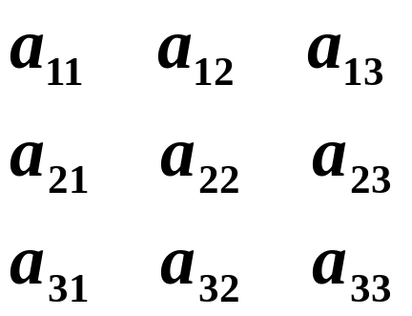
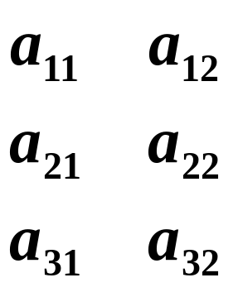


三阶行列式的计算
——对角线法则

Slide 9
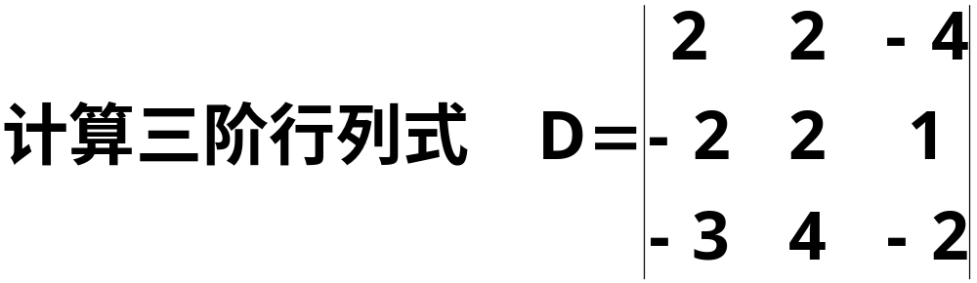
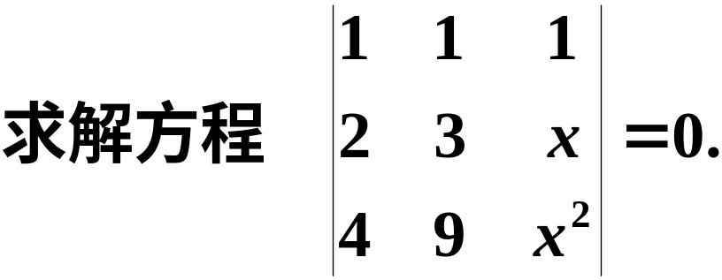
例3
例4
引入了二阶、三阶行列式的定义后，同理可以定义n阶行列式。

Slide 10
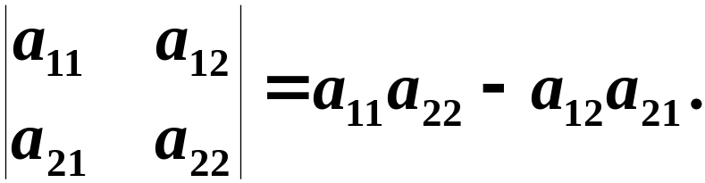

三、小结
二阶和三阶行列式是由解二元和三元线性方
程组引入的.
二阶与三阶行列式的计算
对角线法则

Slide 11

思考题

Slide 12










思考题解答
解
设所求的二次多项式为
由题意得
得一个关于未知数 的线性方程组,
又
得

Slide 13

故所求多项式为

Slide 14
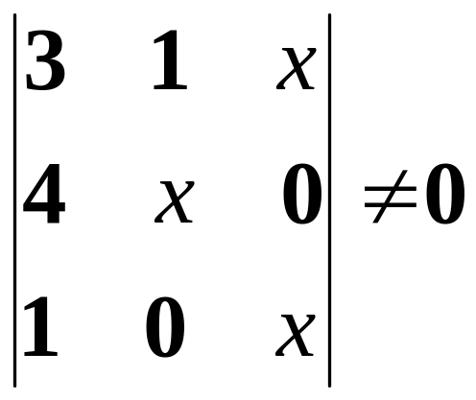
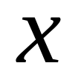
作业
1、习题一的 1。
2、当 取何值时

